Slide 1
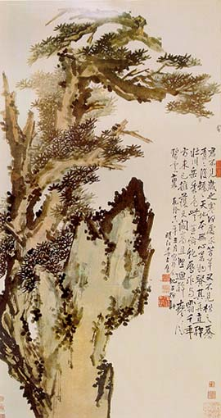
苍松怪石图题诗

Slide 2
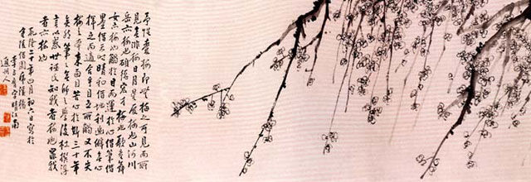
作者简介
李方膺，字晴江，又号秋池、衣白山主人、为官期间曾因得罪上司被捕入狱，为官时，“有惠政，人德之。”去后寓南京借园，常往来扬州卖画。善画松、竹、菊、梅、杂花及鱼虫，作品纵横豪放，墨气淋漓，所画之梅以瘦硬见称。

Slide 3
教学目标：
1．通过反复诵读诗歌，欣赏图画理解图题诗的诗情画意。
2. 体会诗人不屈权贵，不阿谀奉承，耿直廉洁的英雄气概。

Slide 4
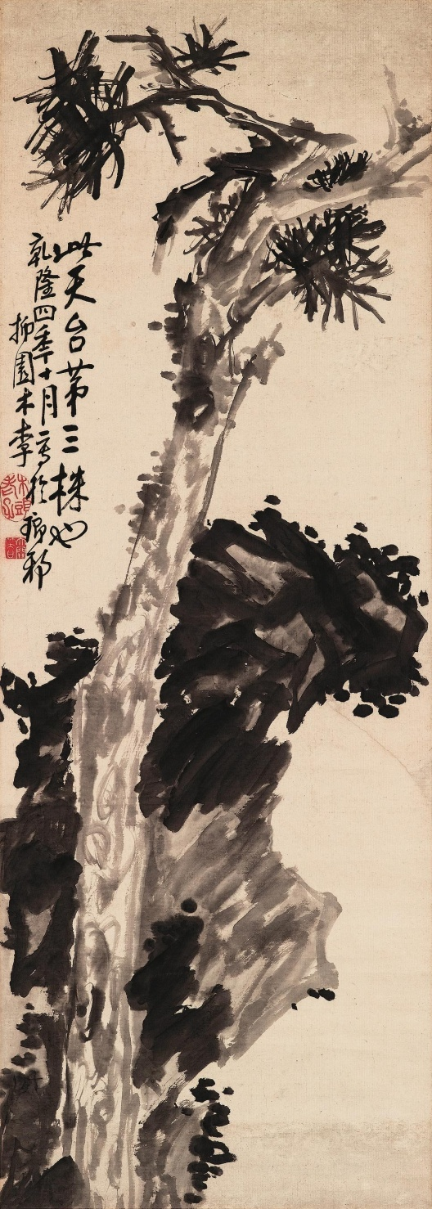
松是风骨的象征，它苍劲挺拔，傲斗冰雪，顶天立地，枝干高耸，正直坚韧，是勇士。千百年来，人们一直在歌唱松，赞美松，风雪洗礼松更翠，大雪压枝更挺拔。今天我们一同来学习《苍松怪石图题诗》。

Slide 5
初读古诗，整体感知
消灭错误
1.读标准音：
矫（jiǎo）阙（què）迥（jiǒng）
膺（yīng）阿谀（ē yú）铮（zhēng）
2.解词：
①阿谀奉承：迎合别人的意思，说好听的话（含贬义）。
②耿直：（性格）正直；直爽。
③铮铮：形容金属撞击所发出的响亮声音。

Slide 6
苍松怪石图题诗
（清）李方膺
君不见，岁之寒，
何处求芳草。
又不见，松之乔，
青青复矫矫。
天地本无心，万物贵其真。
直干壮山岳，秀色无等伦。
饱历冰与霜，千年方未已。
拥护天阙高且坚，
迥干春风碧云里。

Slide 7
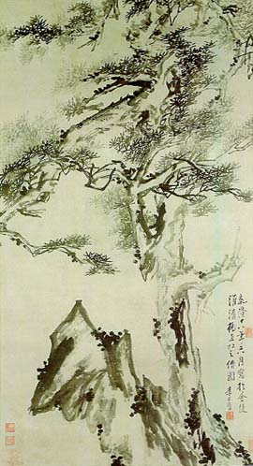
释字解词：
未已：不停止
真：本色的纯自然
君：你
阙：宫殿
迥：远

Slide 8
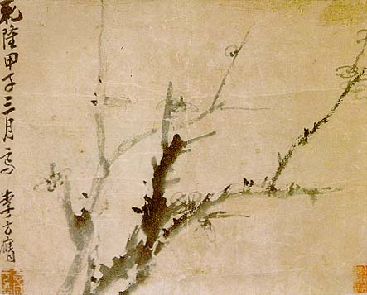
译文：
你看到了吗，天已经很冷了，到处没有绿草；可是，你又看见了吗，松树屹立着,还那么青翠挺拔。天地之间本来都不是刻意修饰的，世间万物贵在保持质朴本色。松树的枝干像山岳一样雄壮，冬日里的青秀无与伦比。它饱经风霜，经历千年万年。它高直的样子表示拥护天宫，在青天只上期盼着春风。

Slide 9
合作学习：
1.品诗：请同学们互相交流，大胆质疑，解决疑难。找出自己最喜爱的诗句，说明理由。
（明确：“君不见，岁之寒，何处求芳草。又不见，松之乔，青青复矫矫”写出了松在寒冬之际为大地增添了绿意和娇姿。
“天地本无心，万物贵其真。直干壮山岳。秀色无等伦。饱历与冰霜，千年方未已”这一层写出了苍松的品格，其中“直干壮山岳，秀色无等伦。饱历冰与霜，千年方未已”是对其品格高度赞美。
而“天地本无心，万物贵其真”是隐语，隐含作者的褒扬之意。最后一层“拥护天阙高且直，迥于春风碧云里”，作者从松的外形入手，为本诗更添了悠远、清丽的意境，尤其最后一句，“春风碧云”带给读者无限的希望与憧憬，颇有“冬天已经过去，春天还会远吗？”之意。）

Slide 10
2．赏画：
（1）整体欣赏画面。
（明确：一枝梅花横贯画面，构图新奇；花朵只用淡墨轻染“淡墨痕”，仅花蕊加墨重点，清新俏丽；长长的枝干舒展挺秀。）

Slide 11
（2）图中的怪石、苍松各有什么样的特点，相互关系，各有什么寓意？
怪石：耸立（不屈不挠）象征诗人的铮铮铁骨；
苍松：挺劲（饱经风霜）象征诗人刚正不阿的气概。
（二者关系：怪石耸立，不屈不挠，为苍松设置了一个极好的生存背景，两者互为映衬更显其“苍、怪”。）

Slide 12
探究学习，明确主旨
作者的创作意图是什么？
（明确：借所画的怪石、苍松表现自己不屈权贵，不阿谀奉承，耿直廉洁的英雄气概。）

Slide 13
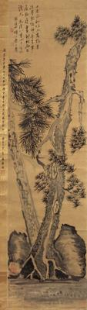
拓展练习
请同学们在课后交流搜集的有关松的诗句，绘画作品。

Slide 14
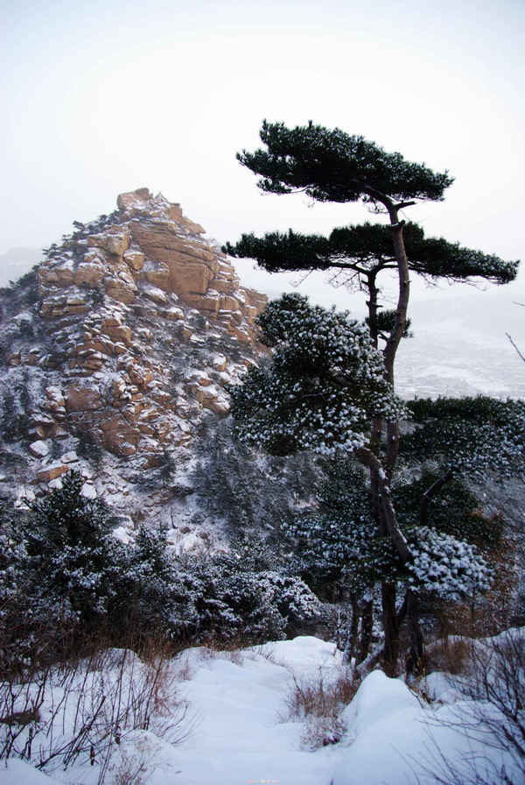
板书设计：
怪石耸立 不屈不挠 铮铮铁骨
画家的品格
苍松挺劲 饱经风霜 刚正不阿

Slide 15
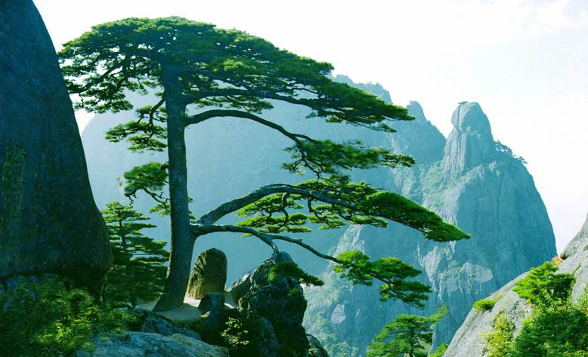
阅读链接
小松
【唐】杜荀鹤
自小刺头深草里，而今渐觉出蓬蒿。
时人不识凌云木，直待凌云始道高。

Slide 16
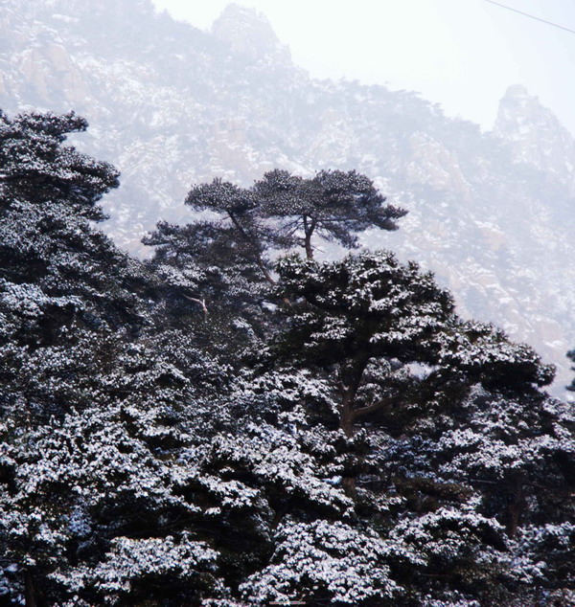
《咏松》
陈毅
大雪压青松，
青松挺且直。
要知松高洁，
待到雪化时。

